Slide 1
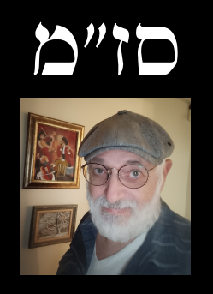

דו-שיח עם משתמש
("אפליקציה צריכה להיות ידידותית")

Slide 2
דו-שיח עם משתמש
כבר מהאפליקציות הראשונות
נכון להרגיל תלמידים בנות
אפליקציה ידידותית למשתמש,
שאפליקציה תפעל בסגנון דו-שיח.
חלק חשוב מסגנון זה
הוא שימוש בכלים שונים
להצגת הודעות למשתמש
וקבלת תגובות ממנו.

Slide 3
הודעה צפה (קופצת)
Toast

Slide 4
הודעה קופצת (Toast)
יתרונות:
קל לכתוב קוד שלה,
היא לא תופסת מקום על המסך,
נוח להשתמש בה על מנת להציג באופן זמני ערכים
חסרונות:
מופיע אך ורק לזמן קצר (3-7 שניות),
אין כמעט אפשרויות עיצוב
קל לפספס אותה

Slide 5
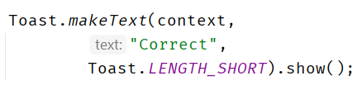
משתנה מסוג Context אותו כדאי לצור בכל אקטיביטי
מחרוזת (אפשר להרכיב אותה קודם ואז להשתמש במשתנה)
זמן הופעתה של הודעה על המסך

Slide 6
תיבת דו-שיח
AlertDialog

Slide 7
תיבת דו-שיח (AlertDialog)
יתרונות:
מופיע על המסך בלי הגבלת זמן
אפשר להציג עליו מידע מורכב ובכמות די גדולה
מכיל עד 3 לחצנים לפעולות שונות
חסרונות:
קוד גדול ומורכב יותר

Slide 8
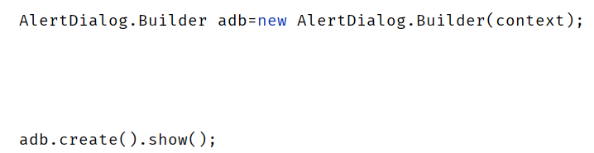
תיבת דו-שיח (AlertDialog)
כאן יוצרים כל מה שצריך להופיע בהודעה

Slide 9
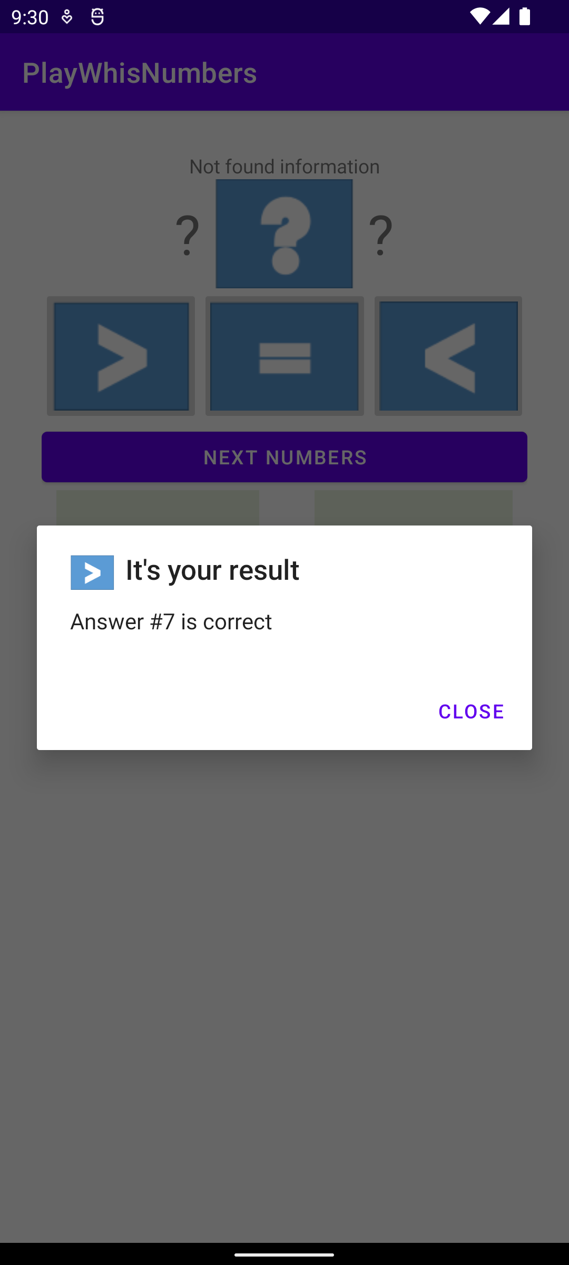
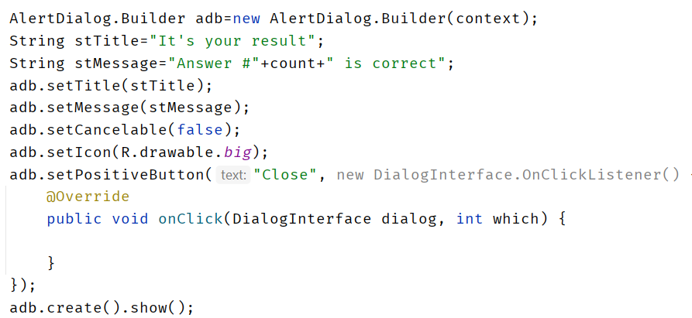
תיבת דו-שיח (AlertDialog)

Slide 10
תיבת דו-שיח (AlertDialog)
כך נראה קוד
של תיבת דו-שיח פשוטה

Slide 11
תיבת דו-שיח (AlertDialog)
"הבונה" שיוצר עצם ומאפשר
לקבוע תכונות לעצם
מסוג AlertDialog
ערכים לחלק מהתכונות
תכונה: "כותרת של תיבת דו-שיח"
תכונה: "טקסט בתיבת דו-שיח"
תכונה: "האם לסגור תיבת דו-שיח ע"י לחיצה מחוץ אליה"

Slide 12
תיבת דו-שיח (AlertDialog)
תכונה: "תמונה ליד כותרת"
תכונה: "אחד משלושה לחצני תקן
כולל מאזין שלו"

